Slide 1

Google
формирование представления о современных тенденциях развития веб-пространства
(веб 2.0-сервисы на уроках английского языка)
GoogleDocs – это бесплатные веб-редакторы текста, презентаций, таблиц, форм и картинок, которые позволяет пользователю:
создавать новые документы в Интернете,
загружать в Интернет существующие документы с вашего компьютера;
хранить документы в Интернете и обмениваться ими с другими пользователями;
совместно работать над документами в онлайн режиме;
экспортировать документы из Интернета к себе на компьютер.

Slide 2
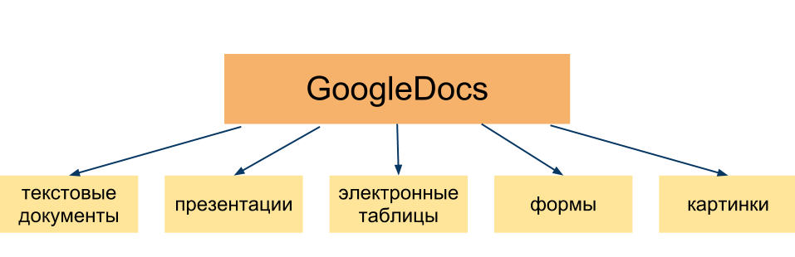
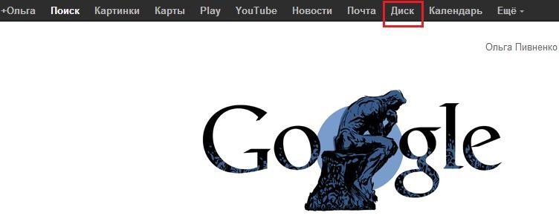
Для того, чтобы воспользоваться этим сервисом, необходимо войти в свой аккаунт на Google и выбрать в верхнем меню Диск или ссылку Еще-Все сервисы-Документы.

Slide 3
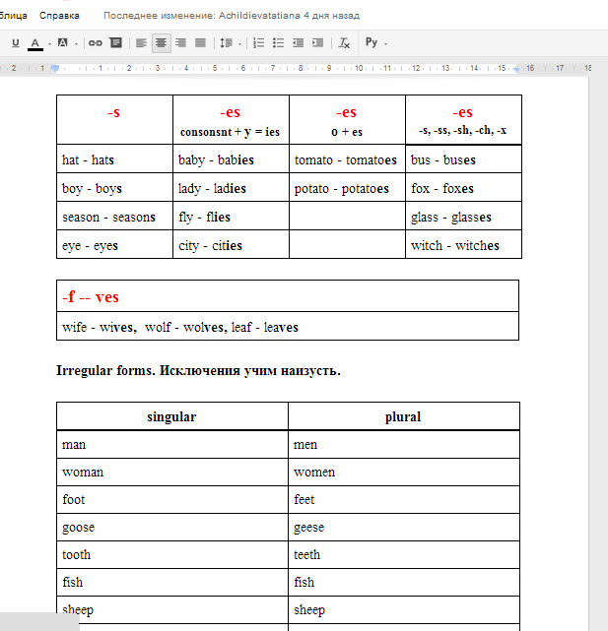
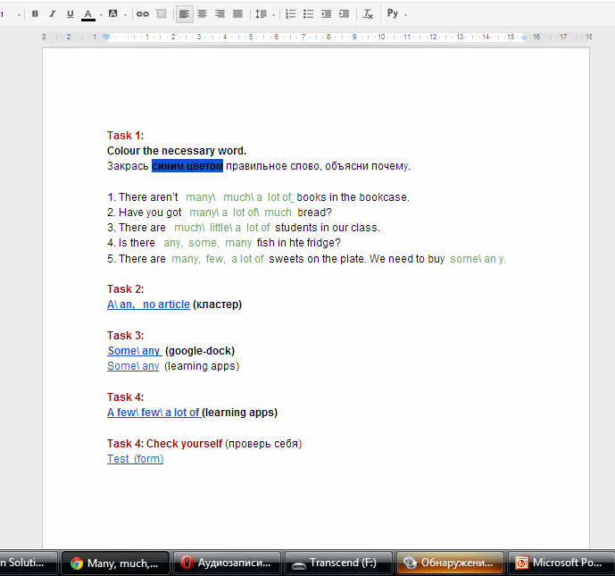
Google текстовые документы
Google рисунки - можно использовать
в групповой совместной работе
в индивидуальной работе
Учитель создает шаблон для учеников
Учитель распределяет задания между учениками
Каждый ученик выполняет свое задание
Коллективная проверка
Интерактивный рабочий лист - электронный рабочий лист, созданный учителем для самостоятельной работы ученика.

Slide 4
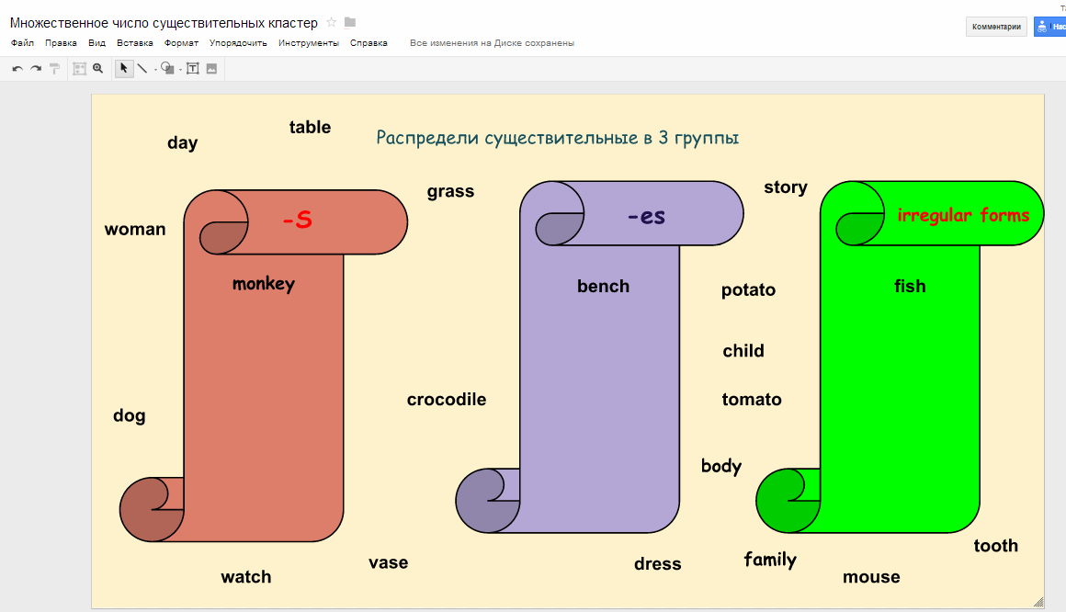
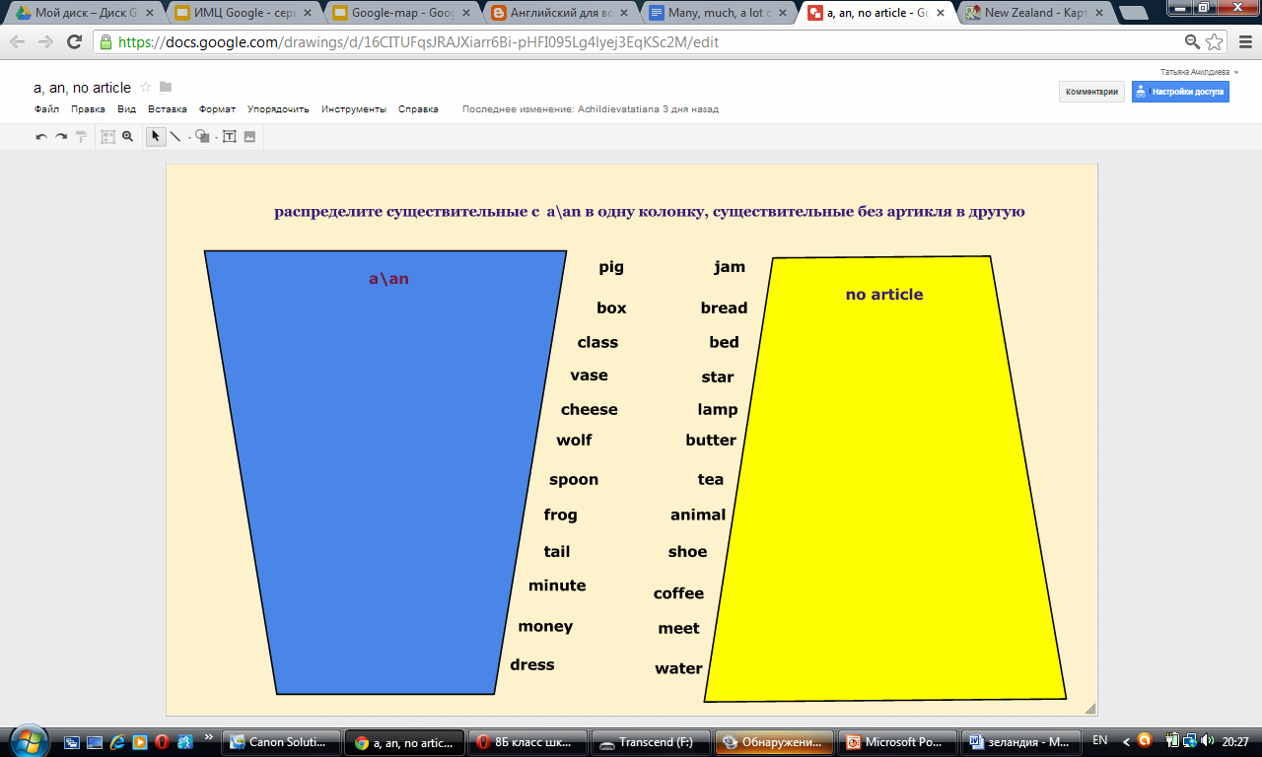
Интерактивные рабочие листы - для чего и для кого?
Где и для чего можно использовать подобные листы?
на уроке в компьютерном классе для самостоятельной работы учащихся с последующим обсуждением результатов,
в своем кабинете для фронтальной работы на уроке,
в своем кабинете для самостоятельной работы одного ученика с последующим обсуждением результатов,
на домашнем компьютере учащегося в качестве альтернативного домашнего задания.

Slide 5
Google презентации
в групповой совместной работе
1 вариант
Определите общую тему проекта
Обсудите оформление слайдов
Распределите слайды между членами группы
Определите темы каждого слайда.
2 вариант
Учитель определяет общую тему проекта, тему слайда выбирает сам ученик, но при этом не повторяет того, что делают другие участники группы. Новый слайд для работы ученик создает сам.

Slide 6
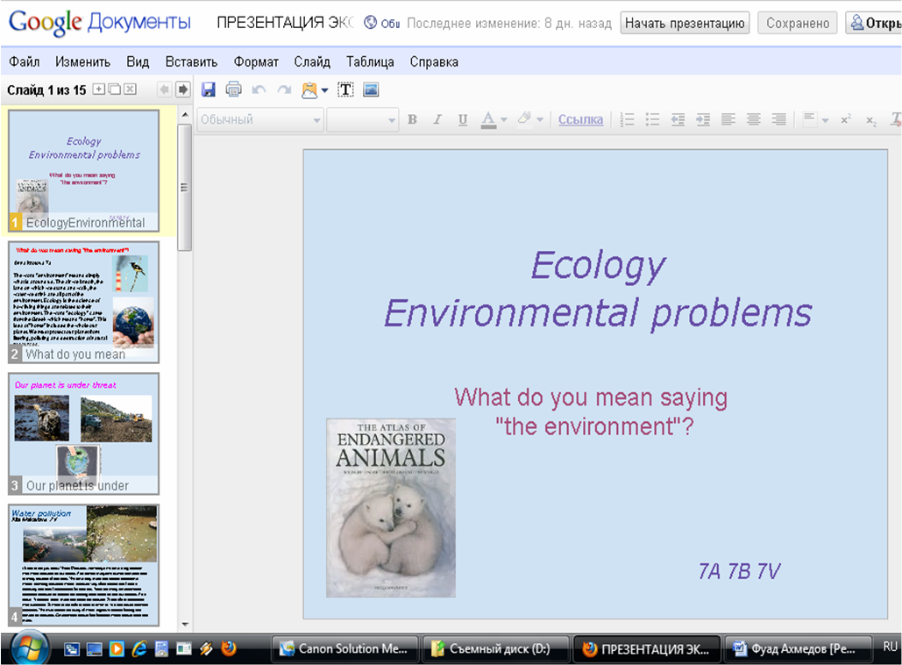
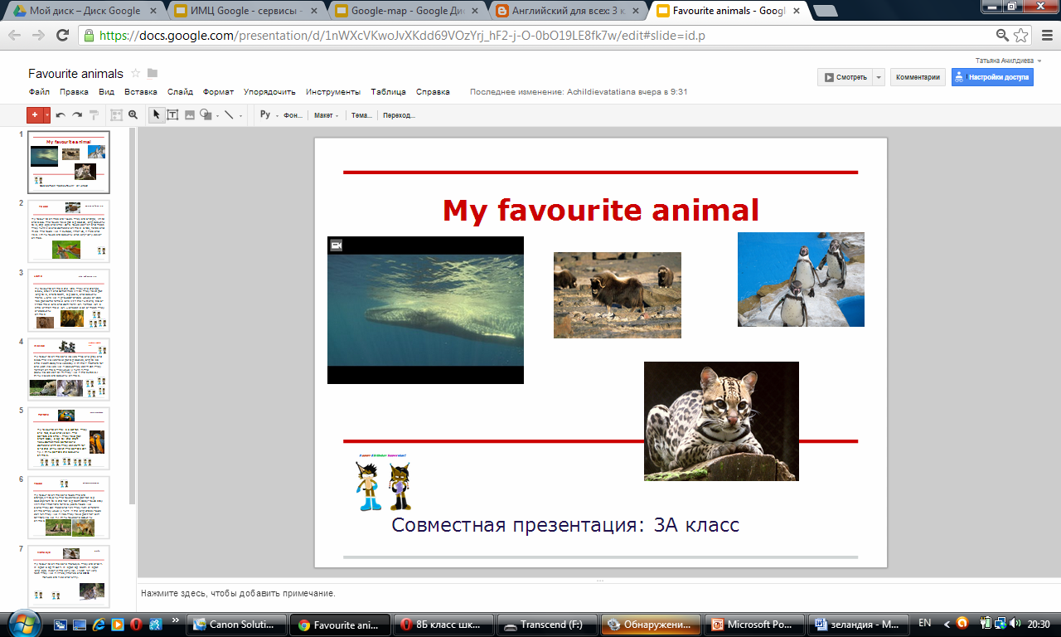
Google презентации
Можно предложить такие формы работы как:
Расставь слайды в хронологическом порядке
Исключи ненужное
Продолжи ряд
в индивидуальной работе

Slide 7
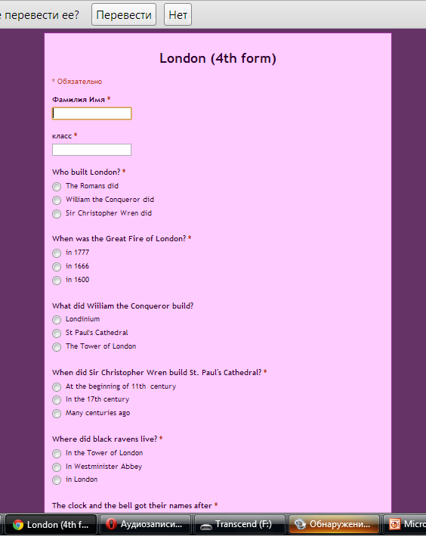
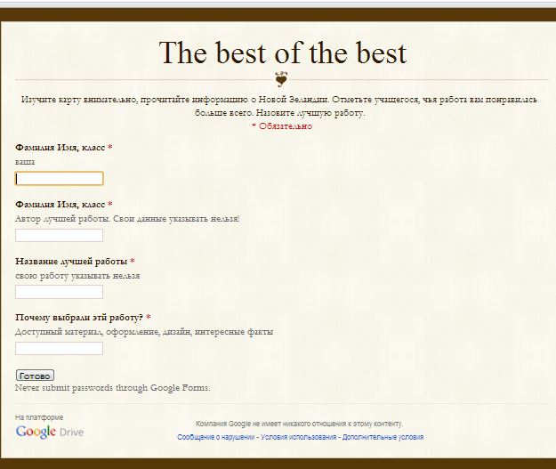
Google формы
Google документы позволяют создавать формы для опросов и тестов и успешно применять их в образовательном процессе.
Вопросы и ответы могут быть представлены в различных видах:
текст,
один из списка,
несколько из списка,
выпадающий список,
сетка.
Irregular verbs - тест
Irregular verbs - проверка ответов
Present, Past, Future Simple
Great Britain

